Slide 1

功能自动化测试介绍
平台技术部 / 前端研发部 侯晋龙

Slide 2


目录
1
实现功能介绍
2
airtest工具介绍
3
自动化测试实现逻辑
CONTENTS
4
脚本编写注意事项
5
待完善

Slide 3
01
功能自动化测试介绍
实现功能介绍

Slide 4
实现功能介绍
功能自动话测试
目前已经实现了对 用户侧app和小程序首页，大类页，列表页前15条 可点击测试，以及c点下单，直约下单 流程测试
01
02
03
报告和通知
定时运行
支持定时运行指定脚本
脚本运行完毕后会将结果更新 自动化测试后台 生成 测试报告和对比报告(本次测试与基准测试 图片对比)，并邮件通知本次运行结果

Slide 5
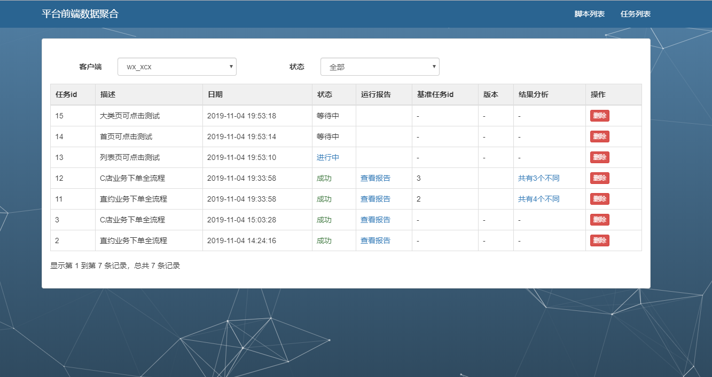
实现功能介绍

Slide 6
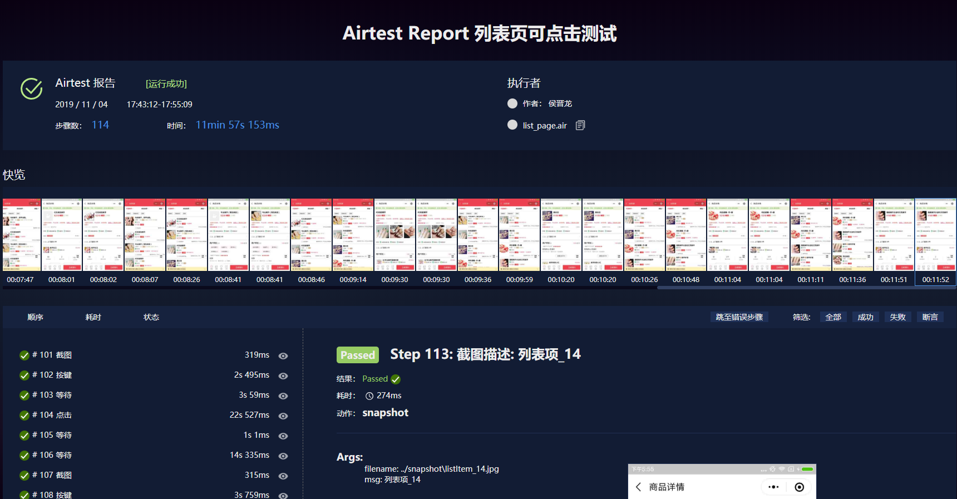
实现功能介绍

Slide 7
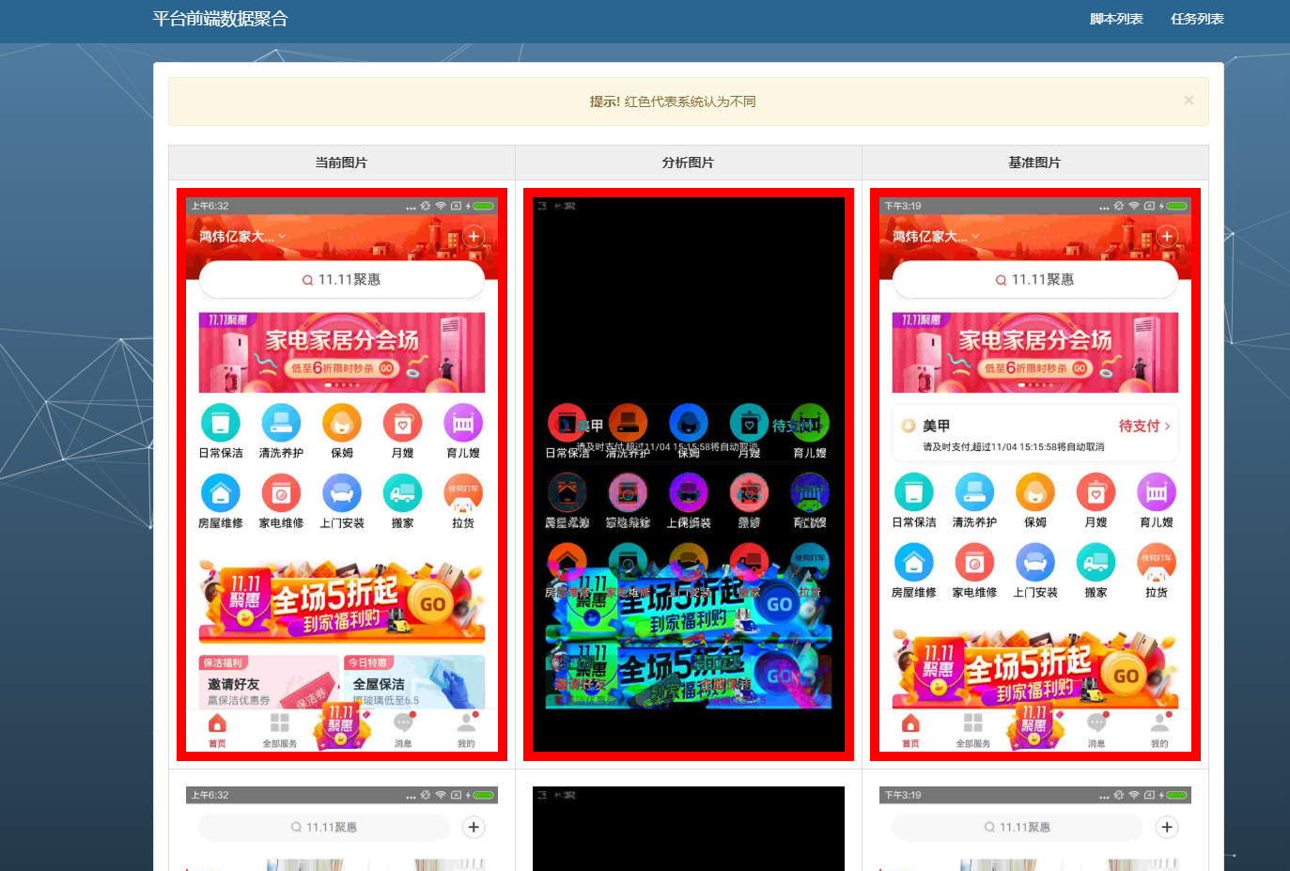
实现功能介绍

Slide 8
02
功能自动化测试介绍
airtest工具介绍

Slide 9
airtest工具介绍
AirtestProject:是由网易游戏推出的一款自动化测试框架
Airtest
Poco
AirtestIDE
是一个跨平台的、基于图像识别的UI自动化测试框架，适用于游戏和App，支持平台有Windows、Android和iOS
是一款基于UI控件识别的自动化测试框架，目前支持Unity3D/cocos2dx-*/Android原生app/iOS原生app/微信小程序，也可以在其他引擎中自行接入poco-sdk来使用
跨平台的UI自动化测试编辑器，内置了Airtest和Poco的相关插件功能，能够使用它快速简单地编写Airtest和Poco代码

Slide 10
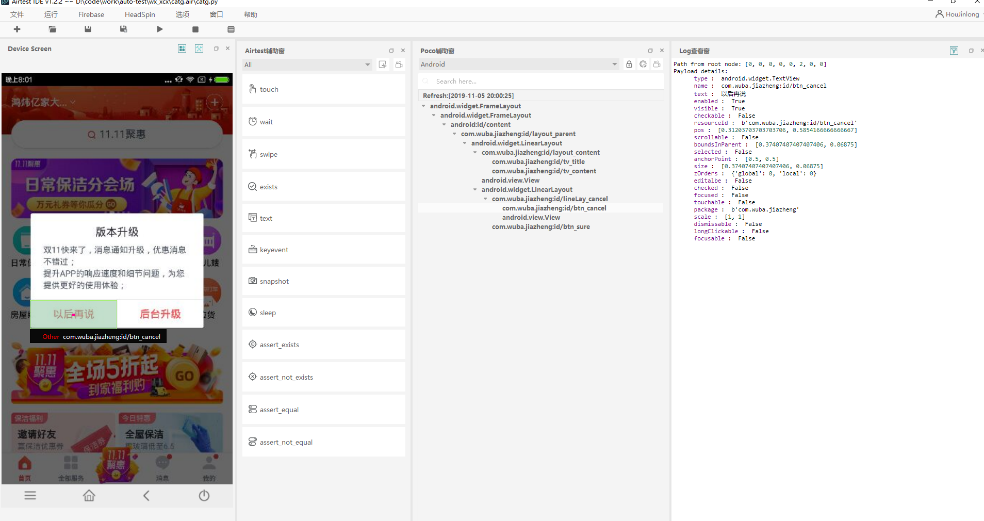
airtest工具介绍

Slide 11
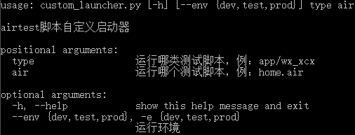
airtest工具介绍
custom_launcher.py
自定义启动器
兼容AirtestIDE 和 命令行运行俩种方式
自定义脚本报告存放目录
生成可移植的脚本报告
在原报告的基础上生成简易报告剔除无意义的内容
区分运行环境,生成报告文件,便以开发调试与正式运行

Slide 12
03
功能自动化测试介绍
自动化测试实现逻辑

Slide 13
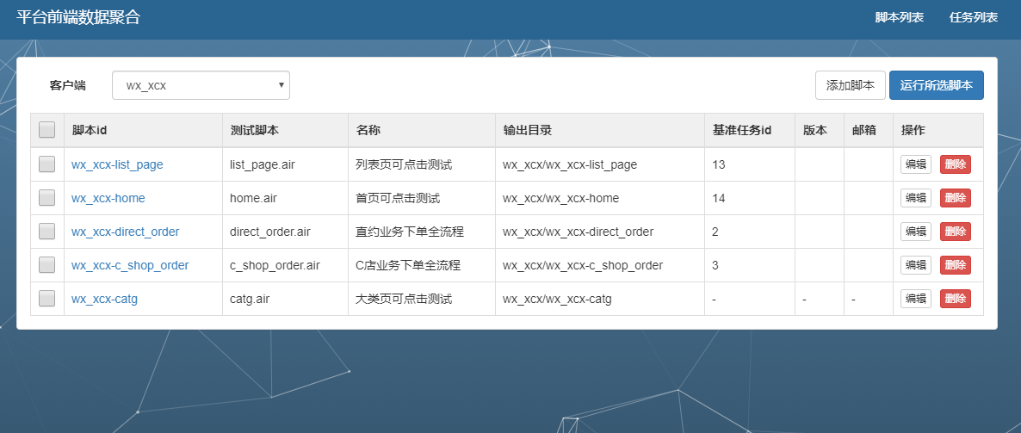
自动化测试实现逻辑

Slide 14
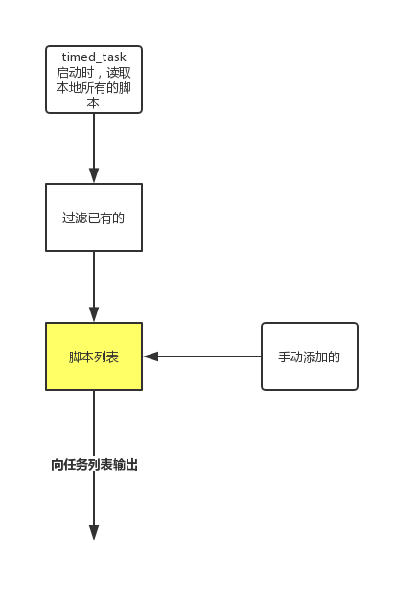
自动化测试实现逻辑

Slide 15
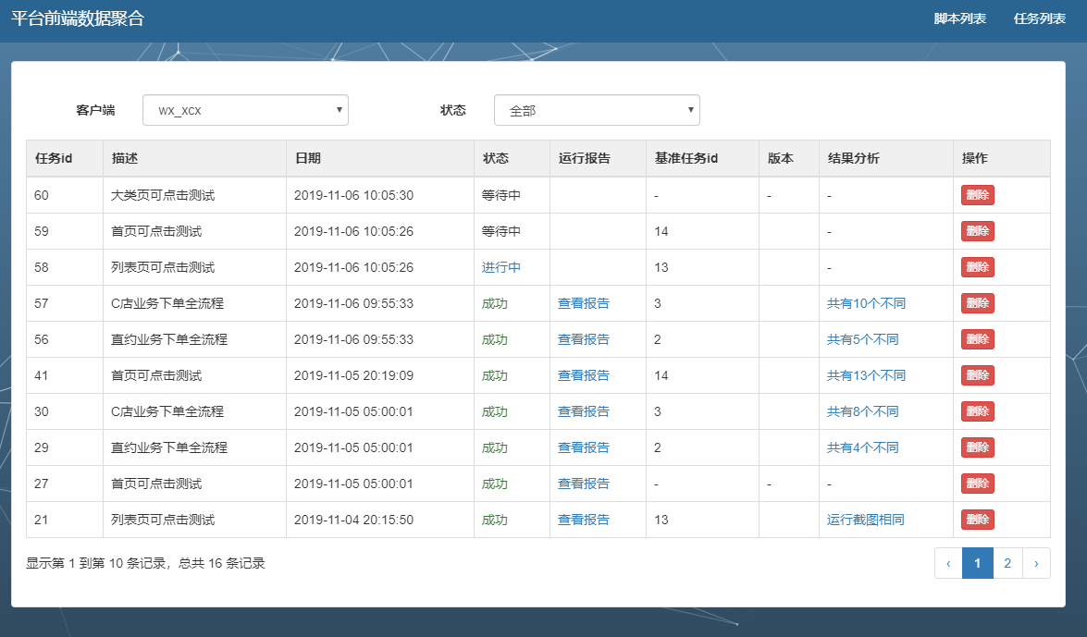
自动化测试实现逻辑

Slide 16
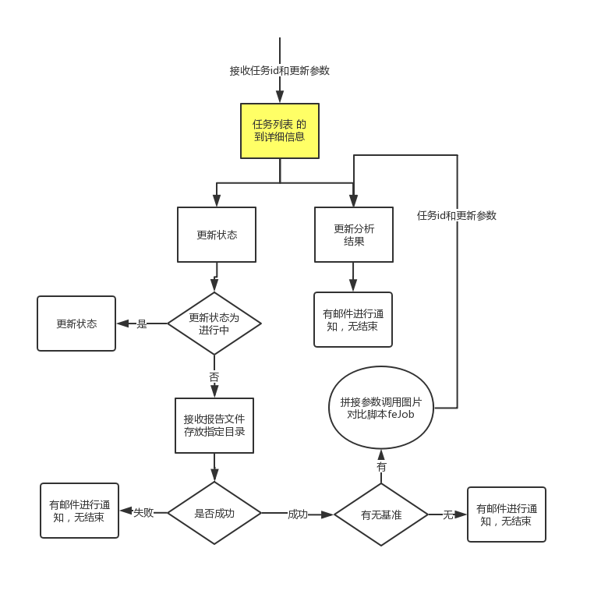
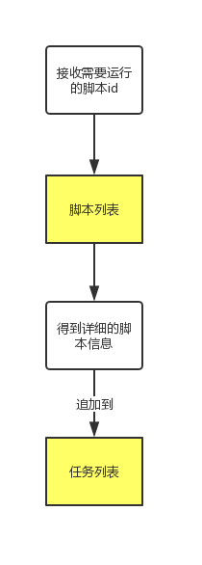
自动化测试实现逻辑
维护了一个任务队列，先进先出

Slide 17
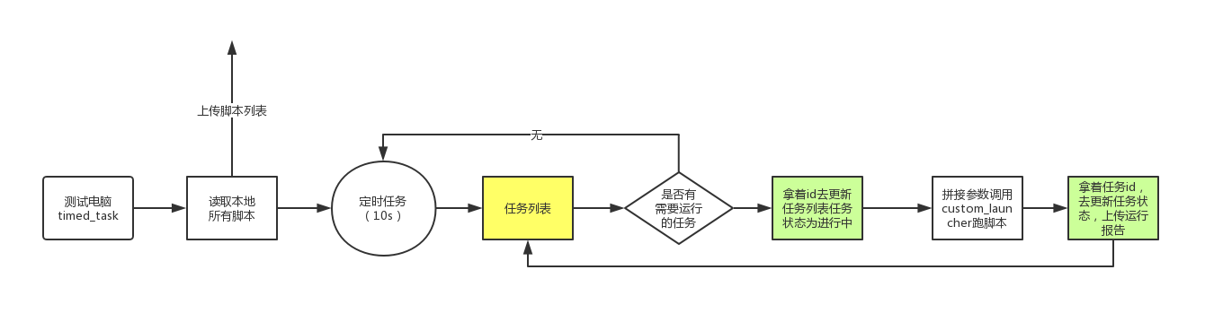
自动化测试实现逻辑
本地电脑 部署了脚本运行环境 ，脚本项目(包括运行脚本的代码) ，连接了 测试手机

Slide 18
04
功能自动化测试介绍
脚本编写注意事项

Slide 19
脚本编写注意事项
自动化测试是模拟用户的操作, 要从操作者的角度去写测试代码
适当添加等待时间sleep,会使脚本出错率变低
Poco 基于UI控件识别 依赖手机webView实现的，不同手机可能存在webView版本不一致，所以要想脚本兼容，需要统一手机的webView!
app ui是动态的
只有ui在当前屏幕内才可以进行点击
小程序可以同时存在10个页面的ui，小程序ui不稳定，脚本运行中会可能存在获取不到(点击胶囊按钮呼起菜单，触发更新)
小程序webView内核基于内置x5浏览器，如果抓取不到小程序内置网页的ui,可以通过微信内置调试工具禁用x5内黑
文档参考比较少，可以多看看api的源码

Slide 20
05
功能自动化测试介绍
待完善

Slide 21
待完善
丰富内容
增加 网页端的自动化测试
增加覆盖更多功能的测试脚本
脚本兼容运行不同型号的手机，可以进行代码兼容性测试

Slide 22
待完善
优化
流程上，目前添加一个新的脚本需要
拉取脚本项目,进行新脚本编写
提交git,测试电脑拉取
自动话测试后端脚本列表添加
后续希望改为测试电脑只保留运行框架，运行脚本开发人员开发完成功能后自己编写，上传后台，运行时下发脚本文件进行运行

Slide 23
介绍完毕，感谢聆听

